Slide 1


Slide 2
Regionalt d.13.juni
Biblioteket flytter mennesker er et projekt som kombinere følgende ting: motion, at være social og teknologi.
Det gøres i dette tilfælde ved at bruge smartphone.

Slide 3

Start
Hent app i den app store:
Skriv endomondo i feltet og tryk søg.
Find ikonet og tryk hent, derefter installer.
Tryk åbent.
Når du første gang logger ind, skal du enten bruge: e-mail, facebook eller din googlekonto.

Slide 4
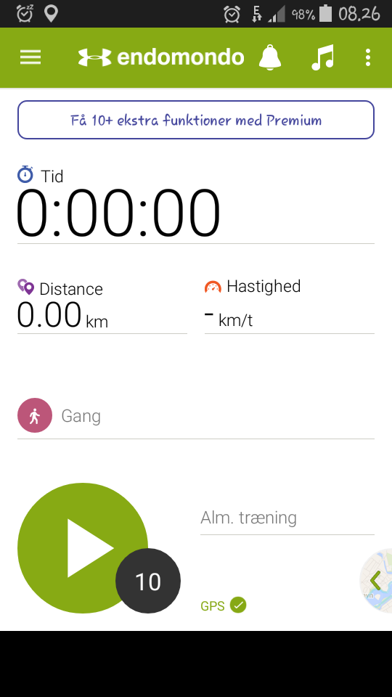
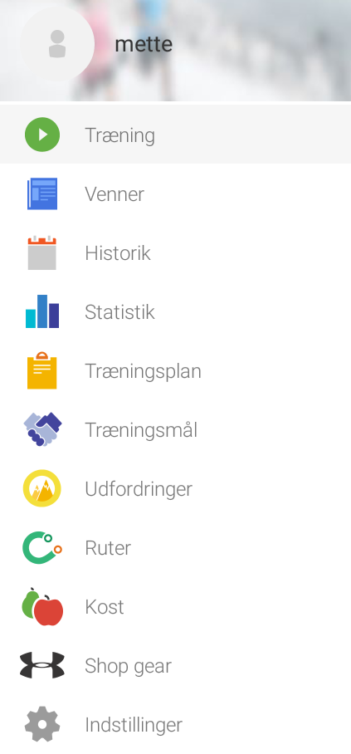
Styr på indstillinger
Så langt så godt, så skal vi bare have tilføjet nogen flere data. Øverst oppe i den grønne bjælke kan man se nogle hvide vandrette streger til venstre tryk og rul ned til indstillinger.
Her kan man tilføje under konto vægt, højde osv.
Under privatindstillinger kan man se hvem man vil dele med.
Husk at trykke gem, når du er færdig.
Når man vil frem og tilbage er det en god ide at holde øje med en lille hvid pil.

Slide 5
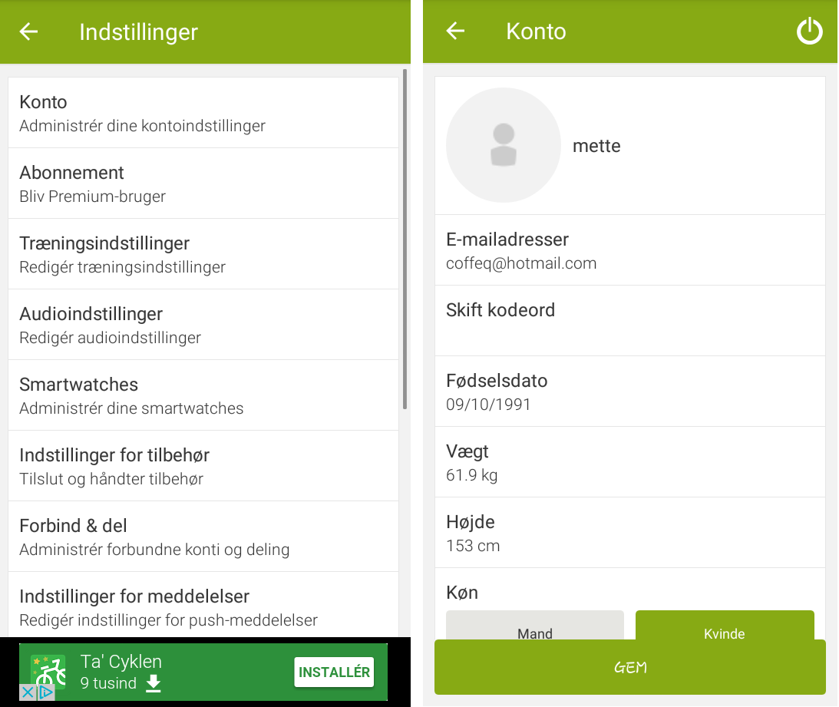
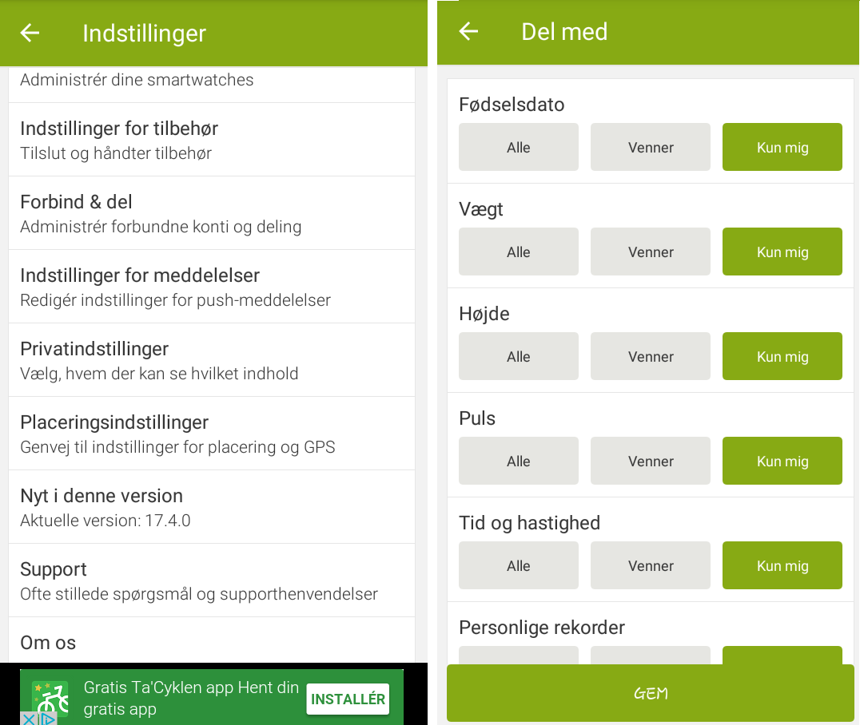
Husk at gemme
Her kan man tilføje under konto vægt, højde osv.
Under privatindstillinger kan man se hvem man vil dele med.

Slide 6
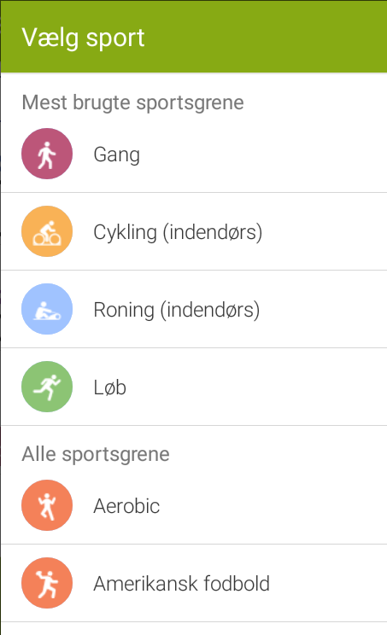

Så det sjove
Nu kan træningen starte. Man kan lige ane at der står Alm.træning,
den kan man også trykke på. Så dukker dette op:
Tryk der hvor man i øjeblikket kan se sportsgrenen: Gang.
Der vil så komme et nyt vindue op, hvor man kan rulle op og ned efter
hvilken sportsgren man vil til at kaste sig ud i.
Når der er blevet valgt så trykker man på den store grønne knap for start. Trykker man igen på den. Pause man indtil man er klar igen, hvis man er færdig trykker man på den lille røde cirkel for stop. Så gemmes det man har motioneret i ens historik.

Slide 7
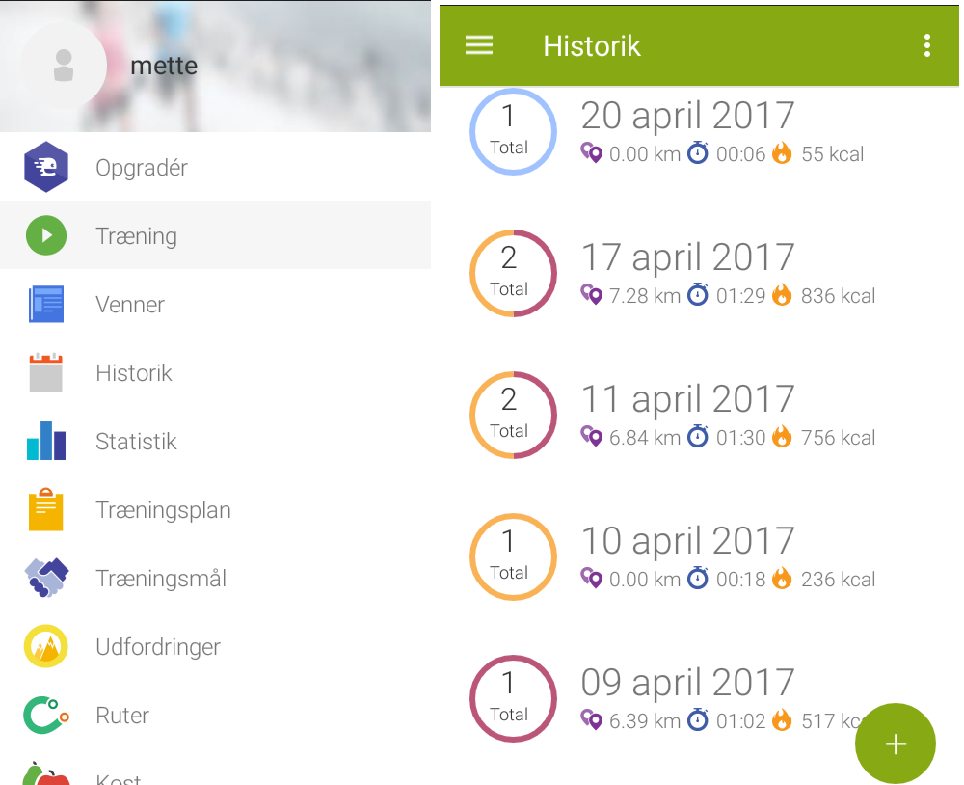
Historikken
Historikken finder man ved at trykke på de vandrette streger til venstre øverst.
Man kan også vælge flere aktiviteter i løbet af dagen, hvilket giver den specielle farvet cirkel. Du skal dog afslutte aktiviteten hver gang ellers gemmer den ikke.

Slide 8
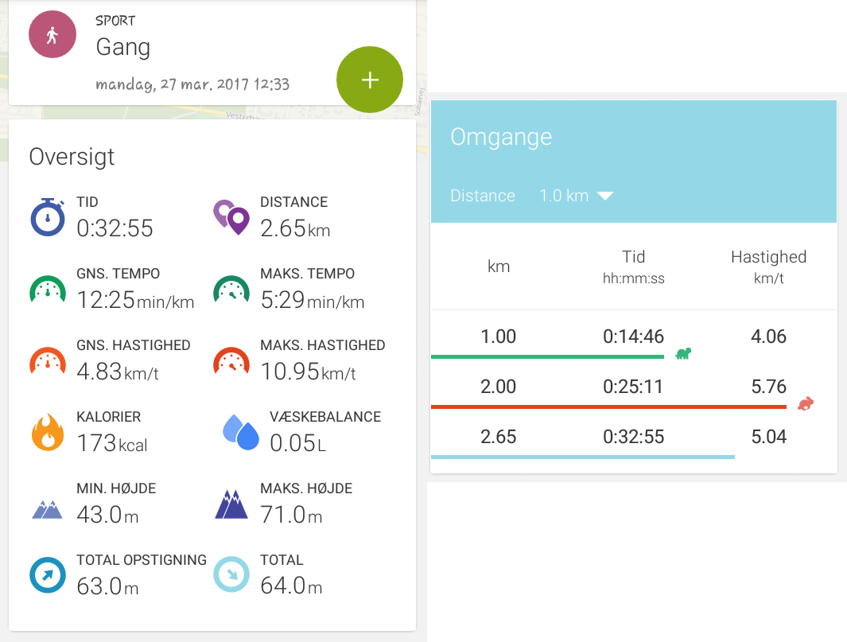
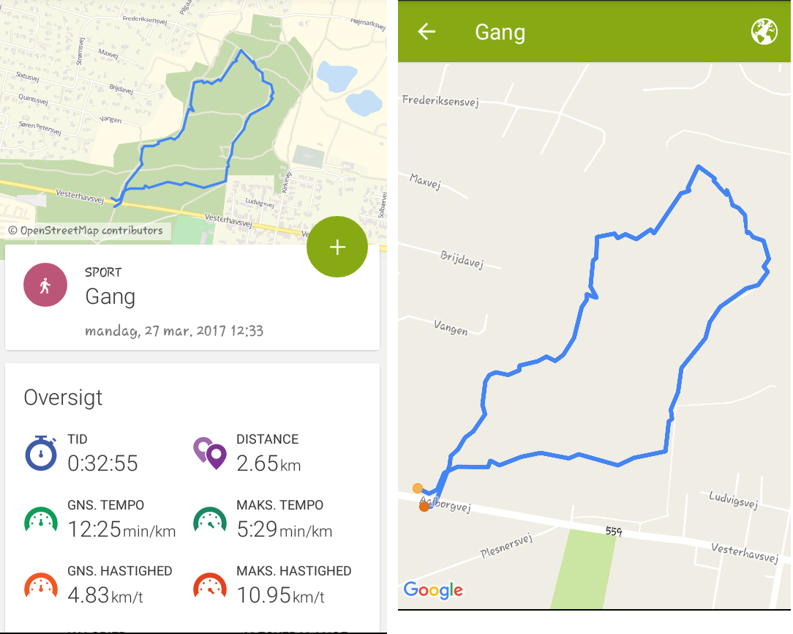
Når du er færdig med ruten kan du gå ind og se: distance, fart, kalorier osv.
Hvis man ruller længere ned kan man se en skildpadde og en hare, der signaler ens farthastighed.
Det virker kun hvis GPS er slået til, men så får man også det hele med.

Slide 9
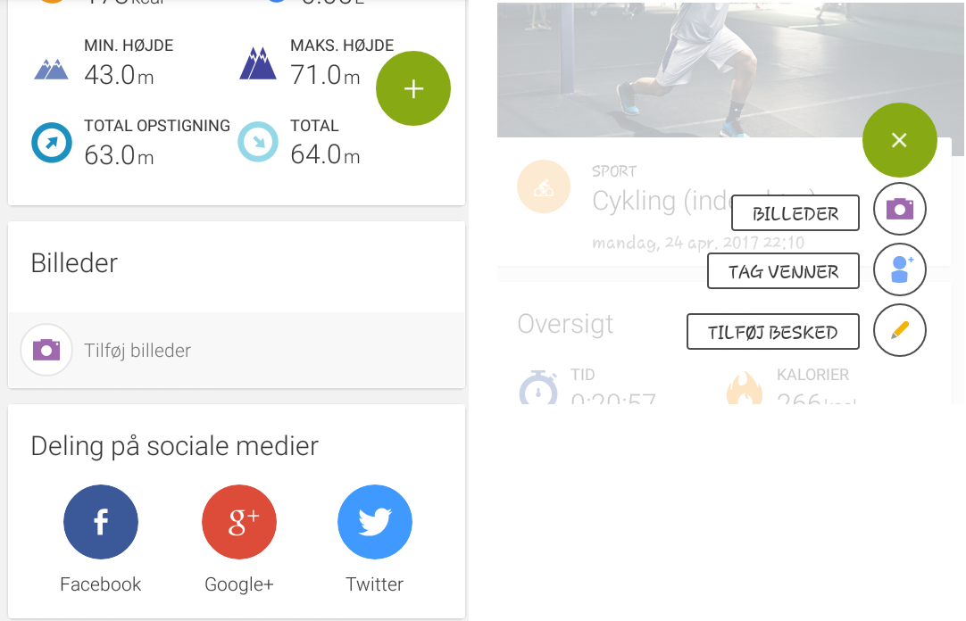
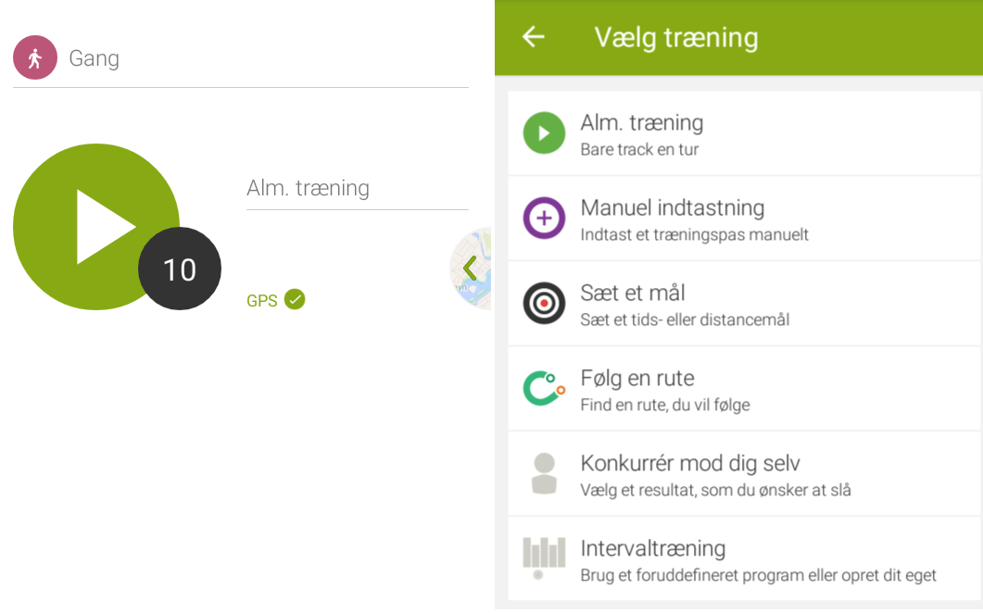
Godt at vide del 1
Man kan dele på følgende måder enten ved at rulle lidt ned i sin gemte motionhistorik eller trykke på den runde cirkel der også figurere her.
Dette er en funktion man også kan styre og man finder ved at trykke på ordet Alm.træning, nogle af funktionerne kan man styrer og vrage som man vil og andre kræver at du køber Premium pakken. Hvilket ikke er tvang.

Slide 10
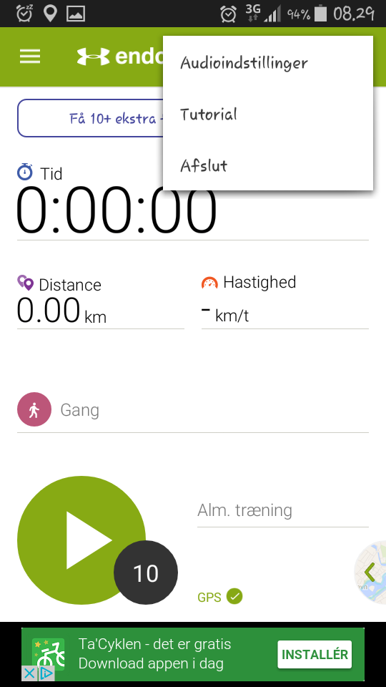
Godt at vide del 2
App er meget snakkesalig, især hvis du bruger den et sted hvor man ikke har noget GPS signal. Så hvis man ikke vil høre på det kan man trykke på 3 små runde prikker til højre på forsiden og frem dukker denne boks op. Tryk på Audioindstillinger og derefter slå alt fra.
Endomondo, har også en hjemmeside, hvor man kan logge ind og se flere informationer:
https://www.endomondo.com/
Man kan ikke bruge endomondo som en alm. Skridttæller, så husk at slå den fra når I f.eks. skal kører bil eller med bus.
Ellers god fornøjelse og prøv jer frem.
Der er køb i app, men det er ikke tvang og vi beskæftiger os kun med den del af app, der er gratis.

